Slide 1
Audit Carrefour
Magasin : Ras El Jbal
15 Mai 2017
Mme Meriam CHOUCHENE

Slide 2
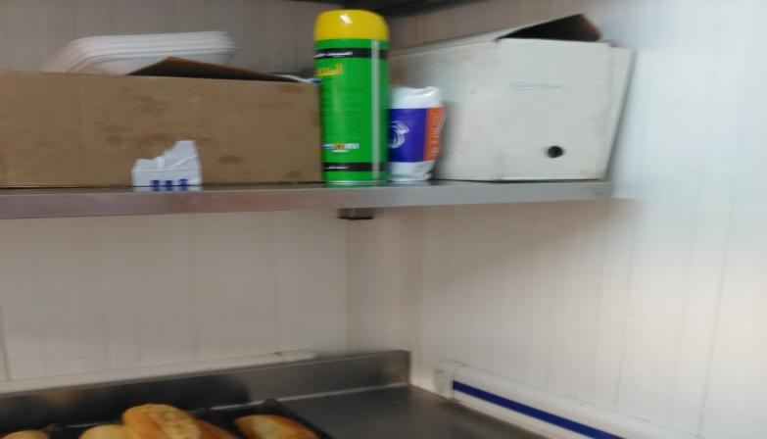
Traiteur: Présence de pulvérisateur d’insecticide au niveau du laboratoire.

Slide 3
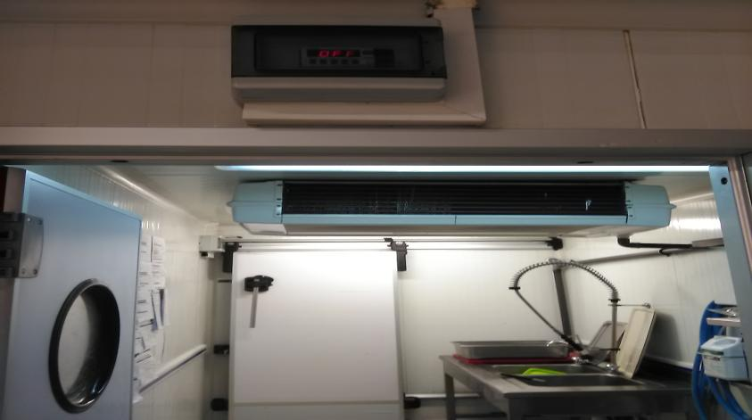
Traiteur: l’évaporateur est mis en arrêt pendant la préparation des garnitures pizza..

Slide 4
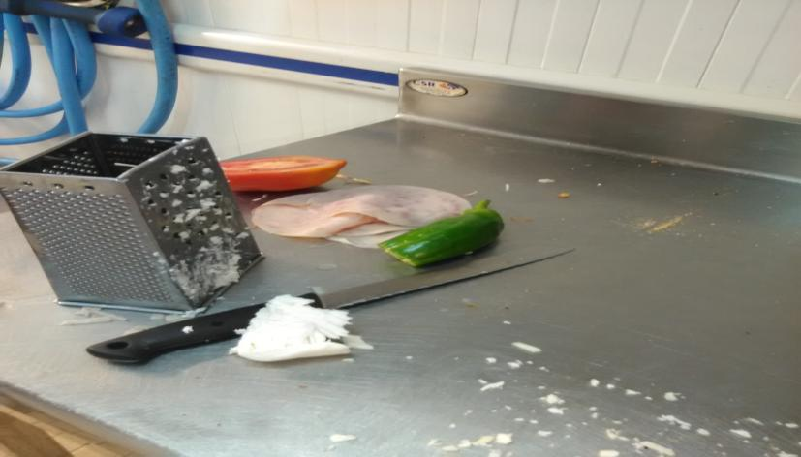
Traiteur :Découpe des légumes et des charcuteries sur la table de travail.

Slide 5
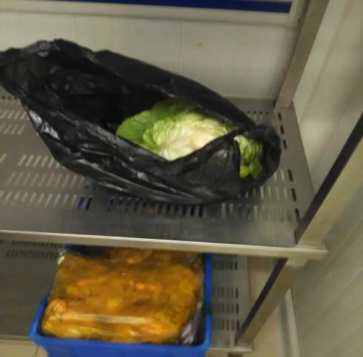
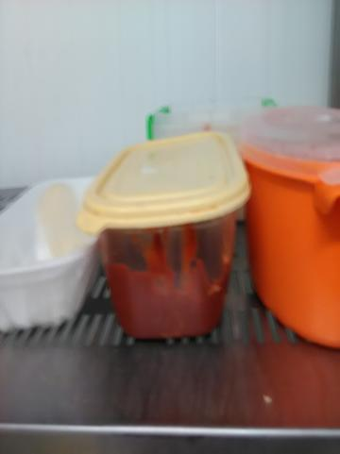
Utilisation d’un sac en plastique non apte au contact avec les aliments pour stockage des laitues.
Les aliments entamés (harissa, thon) sont dépourvus d’identification.

Slide 6
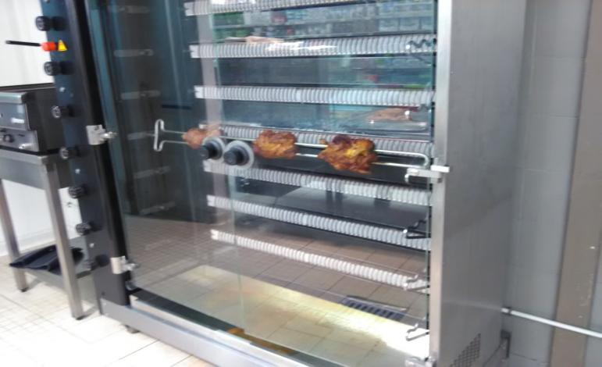
Traiteur: les poulets rôtis sont maintenues dans la rôtissoire en arrêt en fin de cuisson.

Slide 7
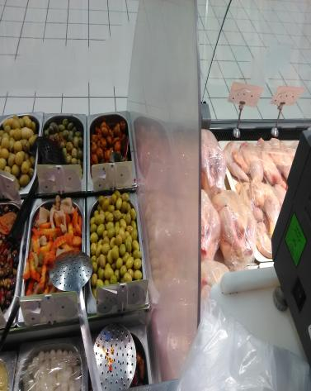
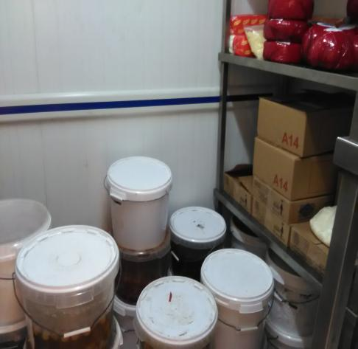
Meuble d’exposition condiments: il est juxtaposé au meuble volaille trad.
La chambre froide est utilisée pour les condiments et les fromage LS.

Slide 8
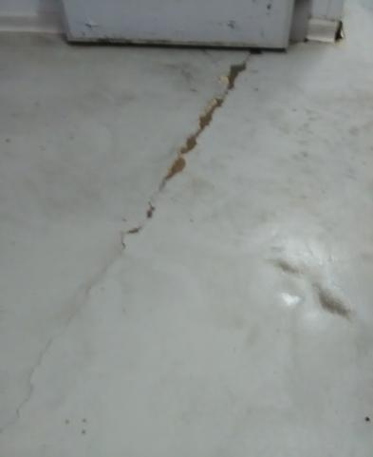
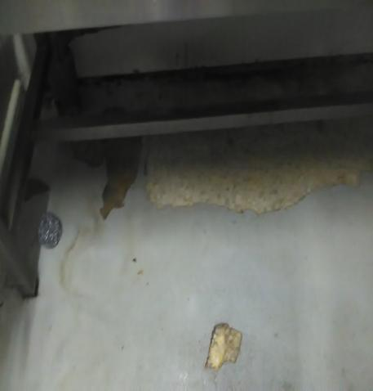
Pâtisserie: Le revêtement du sol du laboratoire et sous la plonge est crevassé.

Slide 9
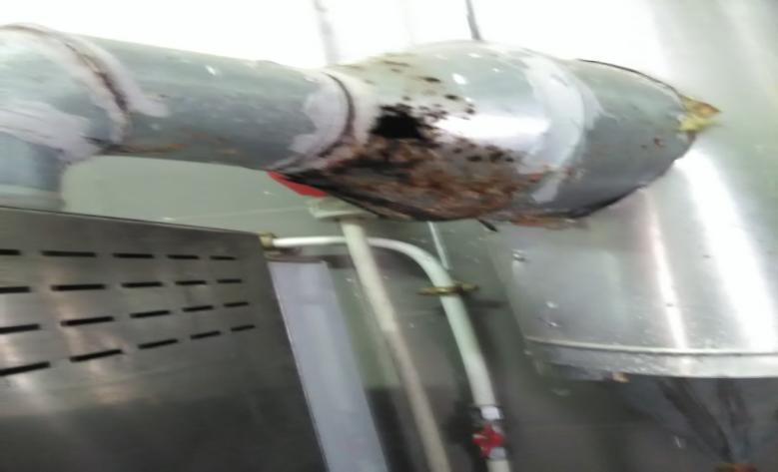
Pâtisserie: les conduites de la hotte sont trouées et rouillées

Slide 10
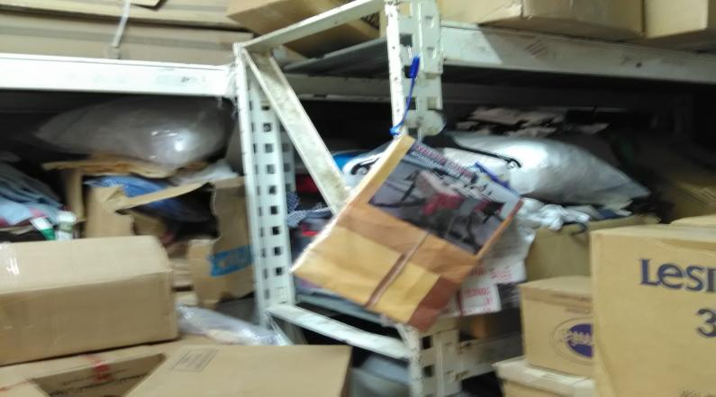
Réserve PGC: la réserve est mal rangé; la séparation des produits alimentaires et non alimentaires n’est pas totalement assurée

Slide 11
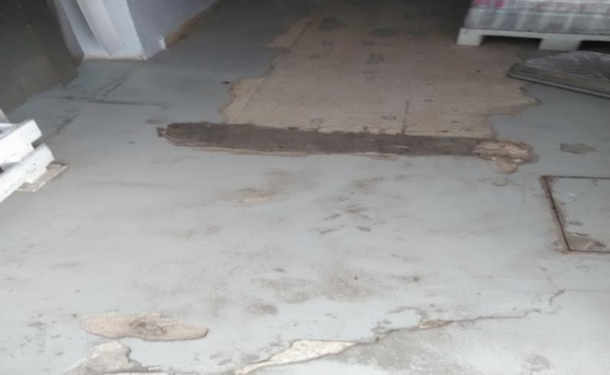
Le couloir menant à la réserve PGC est crevassé

Slide 12
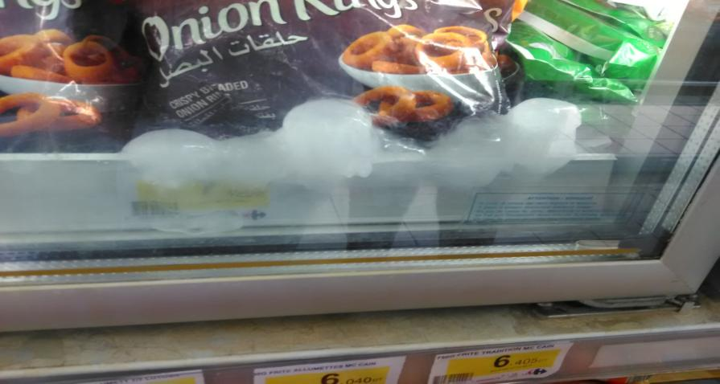
Présence de givre au meuble froid négatif des légumes surgelés

Slide 13
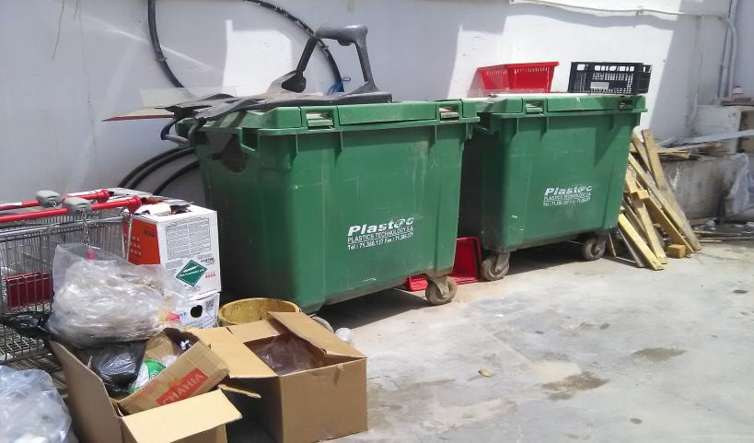
Zone de réception: les bennes à ordure et la zone des produits casse sont localisées à ce niveau

